Slide 1


Meine Einarbeitung
Mit Anwendungsbeispiel einer Prototypischen Web-App
Notes:
Freue mich EUCH zu meiner Präsi willkommen heißen zu dürfen
Bei meinem Einarbeitungsprojekt handelt sich um Umsetzung einer Ent.Umg. Für Web-Apps
Bezeichnung = Forschungsprojekt „GIS2ALCM“

Slide 2
Gliederung
Einleitung + Ziel
Entwicklungsumgebung für Web-Apps
Anwendungsbeispiel: Der Projektzeiten-Manager als Web-App
Ergebnis
Notes:
Auf welche Punkte möchte ich eingehen
Zunächst einmal einen Überblick über mein Einarbeitungsprojekt geben
Und welches Ziel wir damit verfolgen
Entwicklungsumgebung (Auf drei Sachverhalte eingehen)
Wie ist Ent.Umg. allgemein aufgebaut
Funktionszusammenhänge in einer Architektur und Toolchain
Umsetzung durch lok. Ent.Umg.
Anwendungsbeispiel (PM als Web-App)
Wie ist PM allgemein aufgebaut
Eingehen auf bsp PAP
Ergebnis als Überblick
Wo wir stehen
Wo wir hin wollen

Slide 3








Einleitung + Ziel
Idee
Web-Apps
TRi
AFA
TRi
Ziel
Konzept
Umsetzung
Entwicklungs-umgebung
Notes:
Möchte nun einen Überblick über mein Einarbeitungsprojekt geben
Wir haben die Idee eine Ent.Umg. Für Web-Apps zu schaffen
Welche Ziele:
Neue Technologien in Comos einbinden
AFA Software-Entwicklung bereichern
Vision vom Einsatz von Web-Apps am Standort Schwedt
Wie erreichen wir unser Ziel
Für die Umsetzung der Idee nehme ich eine Konzeptionierung vor
Bei Umsetzung Einrichtung einer lok. Ent.Umg.
Anleitungen + Dokumentationen
Anhand der An.+Doku Einrichtung Ent.Umg. im Citrix
Fragen bis dahin?

Slide 4





Entwicklungsumgebung für Web-Apps
Entwicklungs-umgebung
Hardware/Plattform
Software-Entwickler
Tools/Frameworks (Software)
Projekt-Manager
(Beispiel)
Web-Apps
Notes:
Nun erklären wie Ent.Umg. Aufgebaut
Ent. Umg. Sammlung von Tools/Frameworks (Software) sowie Hardware spezialisiert auf Entwicklung von Web-Apps
Ent. Umg. hat Input und Ouput
Input
Software-Entwickler
Tools/Frameworks
Hardware
Output
Web-Apps
Projekt-Manager als Anwendungsbeispiel

Slide 5



Entwicklungsumgebung für Web-Apps
Architektur + Toolchain
Datenbank
Server
(Backend)
Funktions-logik
Tools/Frameworks
Web-Application
(Server)
MS IIS
HTTP
response data
HTTP
request
Client
(Frontend)
Funktions-logik
Web-Application
(Client)
Node.js/Browser
Tools/Frameworks
Notes:
Möchte nun auf Funktionszsh. Der Ent.Umg. mittels Architektur sowie Toolchain eingehen
Zunächst einmal Aufteilung der Architektur in Ebenen
In Server (Backend) mit angehängte DB
In Client (Frontend)
Jeweils Funktionslogik geknüpft an
Server
Client
Auf Sicherheitsrelevanz zu achten
z.B. PM Zugriff auf unberechtigte Projektdaten
Zusammenhängende Web-Application
Teil für Server
Teil für Client
Stellt die Funktionslogiken bereit
Programmierung von Funktionslogik
Server in C#
Client in JS
Mischformen möglich
Funktionslogik von C# + JS hängt in Toolchain zusammen
Laufzeitumgebungen
Für die Ausführung von Funktionslogik
Server mit MS Internet Information Service
Client mit Node.js/Browser
Kommunikation Server und Client

Slide 6



Entwicklungsumgebung für Web-Apps
Lokale Entwicklungsumgebung
Tools/Frameworks
(Konzeptioniert)
Ergebnis
Einsatz
Dokumen-tationen
TRi
Entwicklungs-umgebung
(Lokal)
Umsetzung
Entwicklungs-umgebung
(Citrix)
Hardware
(Laptop)
Ergebnis
Einsatz
Anleitungen
Notes:
Kommen nun zum Punkt wie Ent.Umg. Umzusetzen
Ich werde lok. Ent.Umg. Einrichten
Input
Tools/Frameworks
Ich
Hardware
Ergebnis aus Einrichtung
Anleitungen
Dokumentationen
Umsetzung der Ent.Umg. Im Citrix anhand der An.+Doku.
Fragen bis dahin?

Slide 7




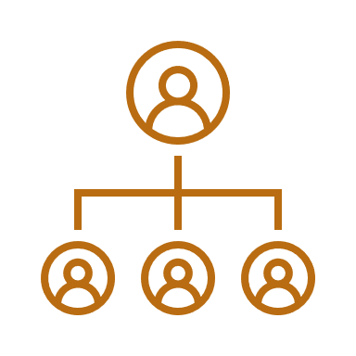
Anwendungsbeispiel: Der Projektzeiten-Manager als Web-App
AFA MA
Projektzeiten
Manager
Projekt-arbeitszeit
ProCos (Projektzeiterfassung)
AFA Prozess K3
Projektcontrolling
Projekt
ToNi
Notes:
Möchte genauer auf ein Anw. Bsp. der Ent.Umg. Eingehen
Projekt-Manager dient zum Erfassen von Proj.Arb.Zeiten
Durch unsere MA, welche an Projekte arbeiten
Berührt dabei
Kernprozess – Projektabwicklung
Spezieller Teil – Prozesscontrolling
Wie gesagt PM zur Erfassung von Proj.Arb.Zeit.
Soll ProCos im Bereich der Proj.Arb.Zeit. Erfassung ablösen
Eigentliches Projekt-Management weiterhin im ToNi
Welche Infos. hängen an Projektarbeitszeit
Projekt Infos.
AFA MA Infos.

Slide 8
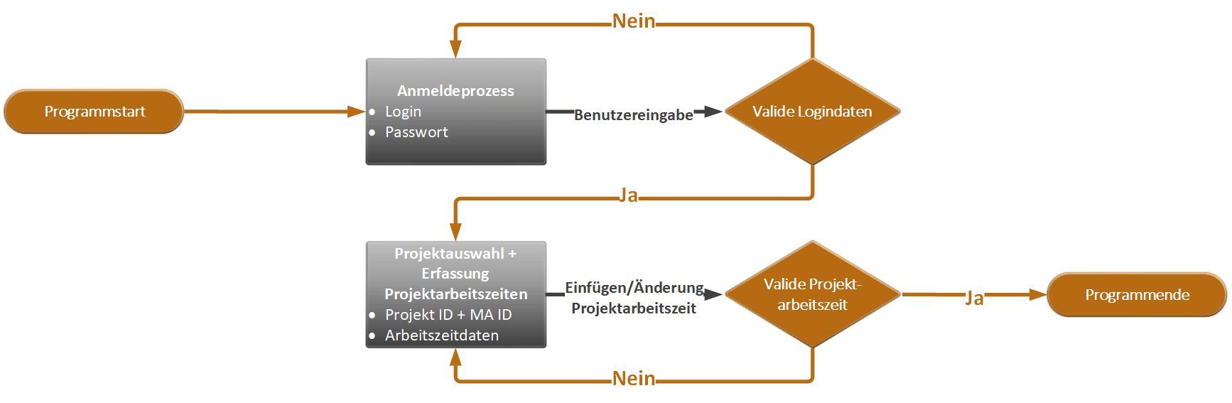
Anwendungsbeispiel: Der Projektzeiten-Manager als Web-App
Beispielhafter Programmablaufplan (PAP)
Notes:
Gehen nun auf ein Bsp PAP ein
Ablauf könnte sich folgendermaßen abspielen
Client stellt Anmeldefensterbereit
Eingabe von Login + PW
Übermittlung an Server + Überprüfung von Server
Wenn Okay
Projektauswahl + Erfassung Proj.Arb.Zeit im Client
Wenn nicht
Erneute Eingabe Login+PW im Client
Client stellt Menü für Proj.Ausw. + Erfassung Proj.Arb.Zeit bereit
Eingabe
Projekt ID + MA ID
Arbeitszeitdaten
Arbeitszeiten können eingefügt oder geändert werden
Server prüft ob Eingabe valide
Wenn okay
Abschluss des Programms
Wenn nicht
Erneute Eingabe
Bis dahin Fragen?

Slide 9

Ergebnis
Projektzeiten
Manager
Proof of Concept
Proof of Concept
Entwicklungs-umgebung
(Lokal)
Anleitungen +
Dokumentationen
Entwicklungs-umgebung
(Citrix)
Konzept
Entwicklungs-umgebung
(Ableger)
Notes:
Wo stehen wir?
Erstellung Konzept abgeschlossen
Arbeite bereits an der Umsetzung der Ent.Umg.
Beinhaltet das Testen der Konzeptionierung auf lok. Ent.Umg.
Schritt dafür was als nächstes geplant
Was ist weiter geplant?
Ergebnisse aus lok. Ent.Umg. schaffen
Erfolgt mit Anfertigen von Anleitungen+Doku
Anhand Ergebnisse
Umsetzung Ent.Umg. Im Citrix
PM als Proof of Concept
für lok. Ent.Umg. sowie Ent.Umg Citrix
dass konzeptionierte Ent.Umg. Funktioniert
Ent.Umg. auf Citrix wird Original bereitstellen
und jeder Software-Entwickler von uns kann Ent.Umg. auf seinem Arbeitsrechner nutzen

Slide 10
Vielen Dank
für die Aufmerksamkeit
Notes:
Bedankung + Fragen im Abschluss?

